Slide 1

11. Laserové obrábanie
veda pre život

Slide 2
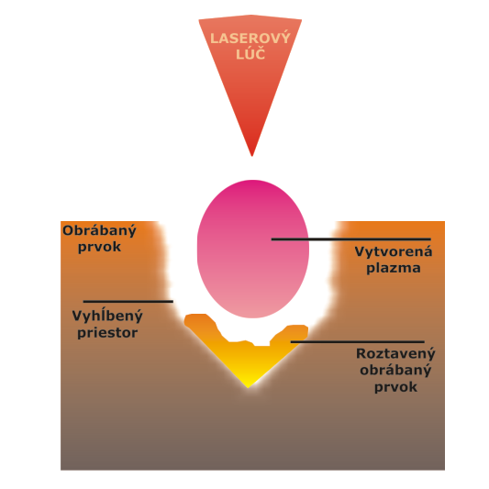
Princíp
Laserové obrábanie nahrádza mechanické odstraňovanie materiálov ako sú tvrdené kovy, keramika a kompozity.
materiálové častice sa odstraňujú jedna za druhou, pričom energia laserového lúča spôsobuje zmenu tuhej fázy na tekutú alebo na plynnú.
.

Slide 3
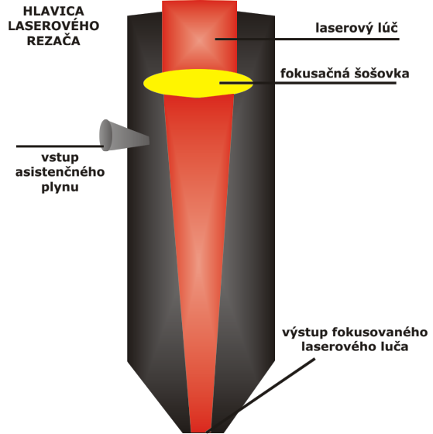
Princíp
Miesto, kde sa laserový lúč dotýka materiálu sa nachádza v mieste ohniska optiky lasera.
Výhodou je, že opracovanie sa týka len oblasti vo vnútri lúča a nie mimo neho.

Slide 4
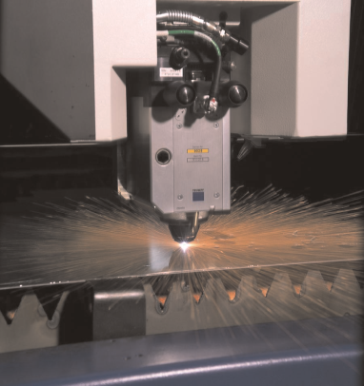
Princíp
Pri rezaní sa už ale využívajú lasery s vysokými energiami, ktoré sú dostatočné na to, aby rýchlo prešli celou šírkou materiálu.
Výpary materiálu - teda jeho plyny - sa odfukujú prúdom vzduchu namiereného priamo na miesto rezania, či gravírovania

Slide 5
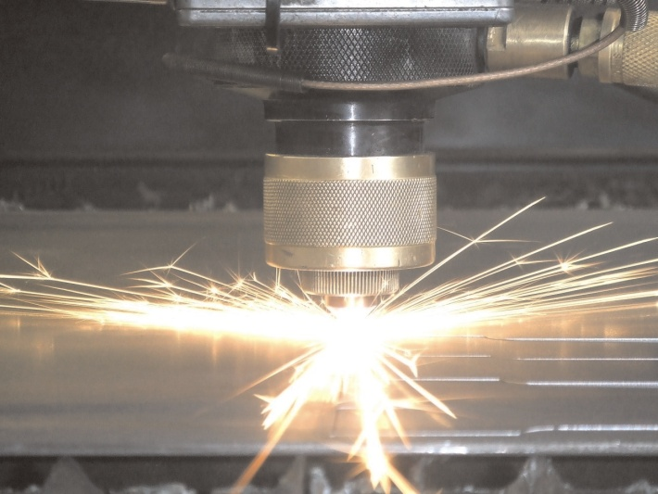
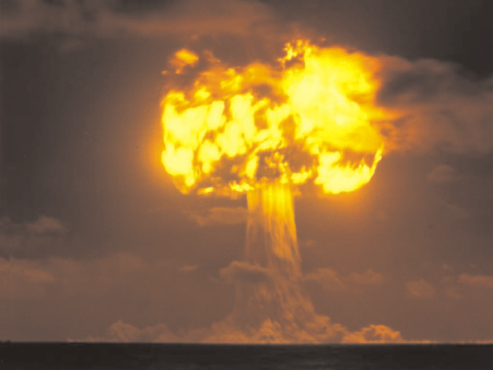
Hustota energie
Pod hustotou energie rozumieme množstvo energie, ktorá je dodaná systému alebo priestoru a v ňom uložená na jednotku plochy, či objemu.
POROVNANIE:
- elektrónový lúč 10⁶ – 10⁸ J.cm⁻²
- jadrový výbuch 10¹⁰ J.cm⁻²
- laser 10¹² J.cm⁻²

Slide 6
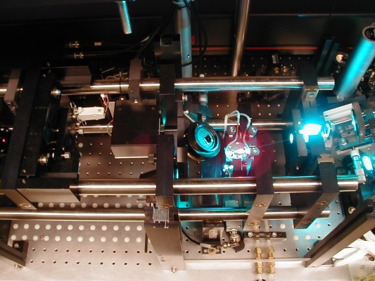
Typy laserov: PEVNOLÁTKOVÉ
Podľa skupenstva aktívneho prostredia
Aktívnym prostredím sú kryštalické alebo amorfné izolanty
pracujú v rôznych režimoch a za rôznych podmienok.
sú stabilné a majú malé nároky na údržbu.
vlnové dĺžky v oblasti IČ a viditeľného svetla
.

Slide 7
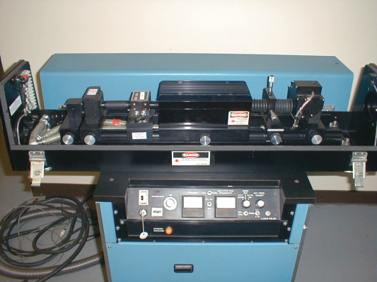
Typy laserov: KVAPALINOVÉ
Podľa skupenstva aktívneho prostredia
KVAPALINOVÉ
Využitím zákonitostí nelineárnej optiky je možné dosiahnuť vlnové dĺžky od 300nm-1500nm.
využitie v spektroskopii.
Ich nevýhodou je krátka životnosť aktívneho prostredia, ktoré sa teplom a svetlom rozkladá.

Slide 8
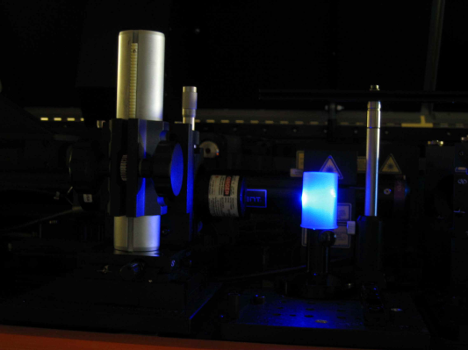
Typy laserov: PLYNOVÉ
Podľa skupenstva aktívneho prostredia
PLYNOVÉ
Pracujú vo veľmi širokom rozsahu vlnových dĺžok v kontinuálnom alebo pulznom režime.
Majú homogénne aktívne prostredie, ktoré im zaisťuje výborné parametre, avšak nevýhodou je nízky výkon

Slide 9
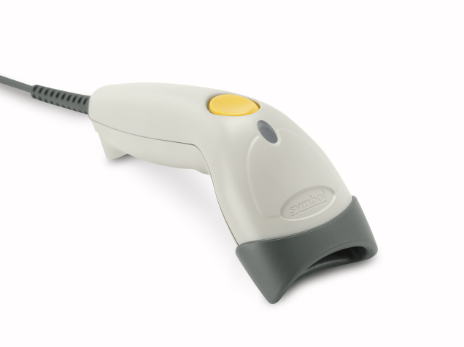
Typy laserov: NÍZKOVÝKONNÉ (MÄKKÉ)
Podľa výkonu
majú výkon nižší ako 500mW.
Tieto lasery neprodukujú výrazné teplo - sú nazývané aj chladné lasery.
Patria sem rôzne skupiny laserov - od tých, ktoré sú škodlivé len pre oči (snímač pri pokladni) až po mierne silné lasery v optických mechanikách prehrávačov.

Slide 10
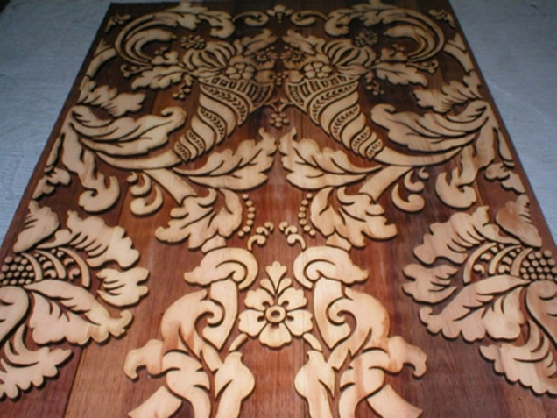
Typy laserov: VYSOKOVÝKONNÉ (TVRDÉ)
Podľa výkonu
majú výkon vyšší ako 500mW (v impulze 10¹² J.cm⁻² ).
Sú nebezpečné pre oči pri akomkoľvek pohľade - do priameho alebo aj rozptýleného svetla.
na rezanie, gravírovanie čí zváranie rôznych materiálov.

Slide 11
STAVBA LASERA: ČERPADLO
Čerpadlo je zložka, ktorej úlohou je dodávať energiu do laserového systému.
napr.: zdroje elektrických výbojov, bleskové lampy, svetlo z iného lasera, chemické reakcie
HeNe laser : elektrický výboj,
NdYAG laser: svetlo fokusované xenónovou bleskovou lampou,
excimérový laser : chemické reakcie.

Slide 12
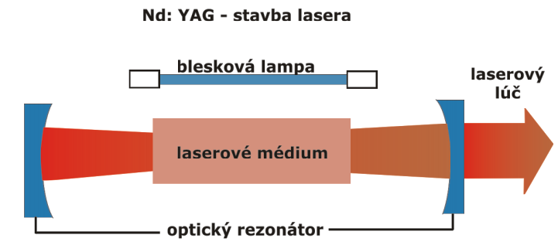
STAVBA LASERA

Slide 13
STAVBA LASERA: MÉDIUM
Laserové jadro (médium) je najhlavnejšia zložka lasera, ktorá najviac ovplyvňuje vlnovú dĺžku laserového lúča a ďalších vlastností lasera.
V médiu prebieha spontánna a neskôr vynútená emisia fotónov, čo je základ vytvorenia laserového lúča na základe zosilnenia žiarenia. V samotnom procese je médium excitované pomocou čerpadla.

Slide 14
STAVBA LASERA:OPTICKÝ REZONÁTOR
optický rezonátor alebo optická dutina je v najjednoduchšej forme tvorená dvoma paralelnými zrkadlami uloženými na koncoch laserového média.
Ich úlohou je odrážať svetlo späť do aktívnej zóny.
V rezonátore sa môže svetlo odraziť aj niekoľko tisíc krát, kým sa dostane von a vytvorí lúč

Slide 15
STAVBA LASERA:OPTICKÝ REZONÁTOR
V zložitejších systémoch laserov je používaný súbor až štyroch zrkadiel.
Ďalšie zložky ako modulátory, filtre, absorbéry či rotujúce hranoly, sa môžu umiestniť do vnútra optického rezonátora aby sa dosiahli rôzne efekty laserového výstupu.
Napríklad: vytvorenie impulzov laserového svetla alebo zmena vlnovej dĺžky.

Slide 16
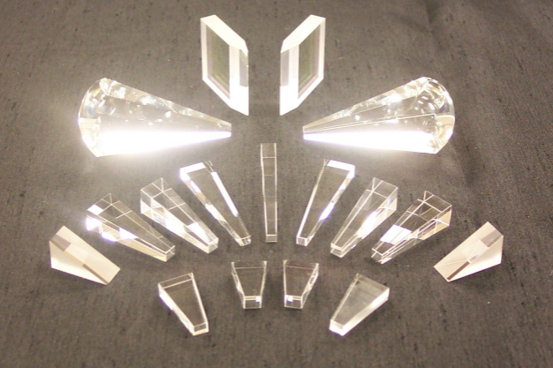
Optika lasera: Zrkadlá
jedno z nich je s vysokou odrazivosťou, kde odrazivosť dosahuje až 99.999%.
Druhé zrkadlo je polopriepustné a jeho odrazivosť závisí na výstupnej intenzite akú chceme v laserovom lúči dostať (typicky však 50% - 95%).

Slide 17
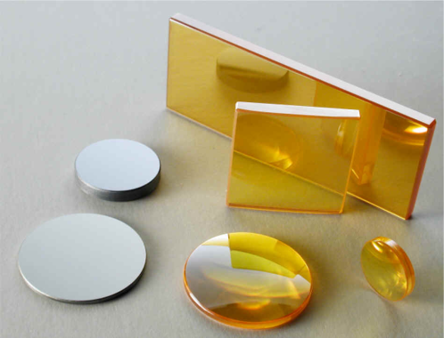
Optika lasera: Šošovky
šošovku často využívame aplikácii lasera priamo v praxi. Niekedy je potrebné celý výstupný lúč fokusovať na jedno miesto aby sme koncentráciu svetla ešte zvýšili - napríklad pri gravírovaní, či rezaní materiálu. Šošovky sa využívajú aj pri zúžení priemeru laserového zväzku, keďže lúč lasera sa difrakciou postupne rozširuje.

Slide 18
Optika lasera: Filtre a hranoly
Filtre:
nachádzajú sa najčastejšie na vnútornej strane zrkadiel, teda pri laserovom médiu. Ich úlohou je vylúčiť iné vlnové dĺžky okrem požadovanej.
Rotujúce hranoly:
sa používajú pri impulznom type lasera ak chceme vytvoriť jeden krátky svetelný impulz.

